Slide 1
面向对象
AID1906 崔久冬
The object-oriented

Slide 2
CONTENT
目录
01
三大特征
02
六大设计原则
03
总结

Slide 3

01
PART
三大特征-----封装
ONE
将代码互相拆分，如此一来隔绝了调用者和设计者，外部调用时只需提供必要的数据而无需考虑其实现，当函数内部需要修改调整时不会影响到调用者，有效的减少其相互关联性，降低耦合度。
来避免在修改过程中牵一发而动全身的特点，称之为 封装。

Slide 4
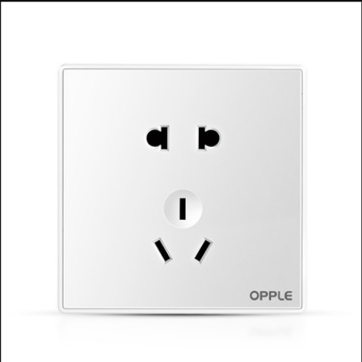
01
封装
隔绝了使用者和电工，外部使用时只需提供必要的功能而无需考虑其实现

Slide 5
1.2
PART
三大特征-----继承
ONE
为了避免后期代码的变化导致工程量的增加,首先要做的是将会变化的代码变成一个大
的框架,给它们一个统一的类型,也就是统一继承

Slide 6


01
继承

Slide 7
1.3
三大特征-----多态
PART
一个相同的方法有不同的实现功能的方法，每个子类都有自己独特的个性和功能，但它们在一定程度上具有相同的特征，即该方法可根据调用者调用该方法而采取不同的实现方法，提高了代码的灵活性，降低了类与类之间的耦合度，使得代码整体架构更加清晰，并且拓展性更高。
继承是多态的体现，而多态则使其在类与类之间的切换变得更加灵活，有效的降低了其相互之间的耦合性。
ONE

Slide 8
继承
01
贼 low 的例子
多态
封装

Slide 9
02
只负责
六大原则---单一原则
通电
每个类只负责一个功能，避免导致某个功能修改的原因导致需要修改的类的原因导致拥有多个功能的类其他功能发生故障，进而导致整个程序出现错误，因此，我们应尽可能遵循类的功能单一，即单一原则，以保证修改该功能不会因此而影响其他功能的正常运转。

Slide 10
都有充电插头
02
六大原则---组合复用原则
用组合的方式建立了类与组合的类之间的关系，它是一种‘有’的关系,比如手机充电器有插头，手机充电器有安卓数据线，手机充电器有iPhone数据线，手机充电器有Type-c数据线，手机充电器有.......
多种

Slide 11
02
六大原则---依赖倒置
从对象的调用角度：
从人的角度看，应直接调用具体的实现子类，但此做法会导致调用切换对象时的不灵活。
从代码的角度看，应尽量调用抽象类而不是子类，子类依赖于抽象类，而抽象类是稳定的，子类则是随时可能变化的。

Slide 12
都有充电插头
02
六大原则---开闭原则
对修改关闭，对扩展开放，即功能的拓展不应修改原有的代码，而是单独重新创建一个类，以保证代码的功能稳定性，正因如此，需要保证抽象层足够稳定，避免导致因功能需求的变更而导致抽象层的修改，进而造成大面积的影响。在引用对象时应引用抽象类而不是具体实现的类，避免因引入新的功能而导致关联的类不得不修改。
多种

Slide 13


第一
阶段
02
六大原则---迪米特法原则
即尽可能降低类与类之间的耦合度，只有耦合度低的代码才能提高代码的复用性，否则容易造成牵一发而动全身，进而导致影响其他代码的正常运转。因此要尽可能的提高类的封装性，避免与其他类不必要的联系，降低其耦合度
第二
阶段

Slide 14
都有充电插头
02
六大原则---里氏替换原则
基类应与子类功能保持一致，即子类应在基类的方法上进行扩展延伸，而不是颠覆。因此，在基类出现的地方，其子类应能够在其位置上正常运转。
多种

Slide 15


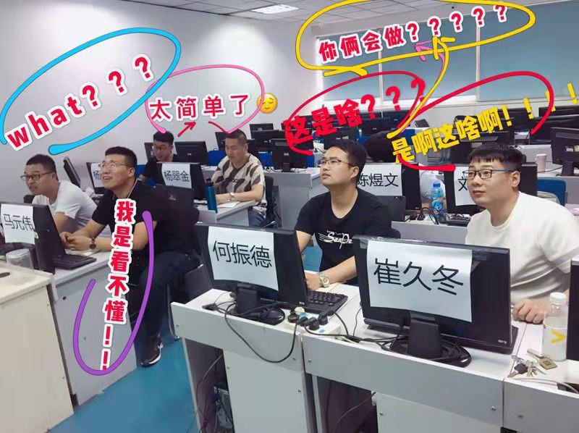
总结
面向对象的三大特征，六大原则都是相互关联的，而在开发中不可能有人能够做到百分之百，只能说做到几成，而在实际开发中也并不是做到越极限就越好，需要开发人员根据自己的逻辑所设计的架构来对实际需求进行不同的侧重，但设计原则是大家都遵循的，因此需要因架构和需求而异。

Slide 16
THANKS

